Slide 1
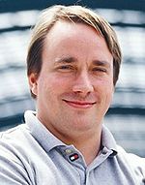
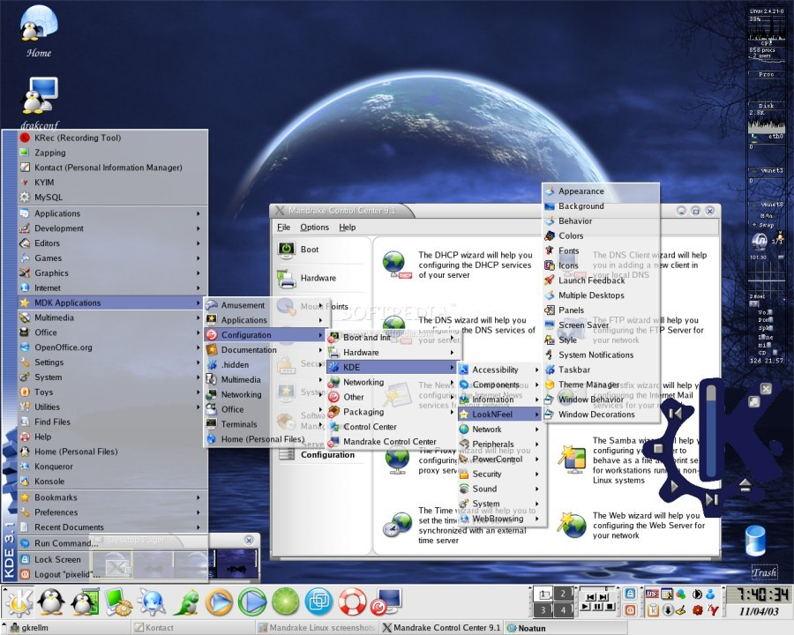

Операционная система Linux
Linux (Линукс) – это операционная система, которая на сегодняшний день является фактически единственной альтернативной заменой ОС Windows от Microsoft.
Свое начало Linux берет с 1991 года, когда молодой программист с Финляндии Линус Торвальдс взялся за работу над самой первой версией системы, которая и была названа в честь его имени. Рассвет популярности Linux начался с самого его возникновения.

Slide 2
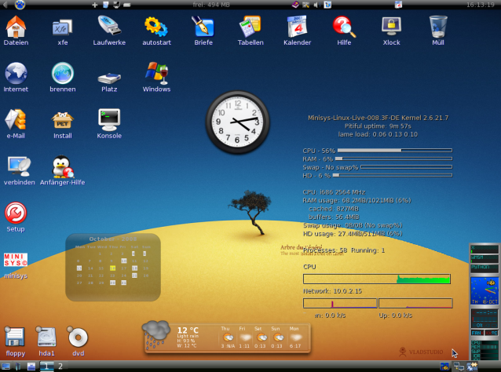
Дистрибути́в (англ. distribute — распространять) — это форма распространения программного обеспечения.
Утили́та(англ. utility или tool) — компьютерная программа, расширяющая стандартные возможности оборудования и операционных систем, выполняющая узкий круг специфических задач.
Утилиты предоставляют доступ к возможностям (параметрам, настройкам, установкам), недоступным без их применения, либо делают процесс изменения некоторых параметров проще (автоматизируют его).
Надежность. Корректная работа аппаратной части Вашего ПК, позволит Linux’у работать годы без перезагрузки и зависаний. А кнопка Reset вообще никогда не понадобится.
Безопасность. В Linux практически нету вирусов. Само построение операционной системы исключает работу вредоносных программ. И по этому Вы можете обойтись без антивирусных программ, тормозящих компьютер и мешающих работать. Не нужно все время обновлять антивирусные базы и проверять жесткий диск на вирусы, теряя бесценное время.
Открытый исходный код. Это дает возможность использовать и модифицировать код по своему желанию. Можно в любой момент исправить какие-нибудь ошибки или недочёты системы, а также расширить её функциональность, путём написания дополнений или программ, работающих под управление данной системы.

Slide 3
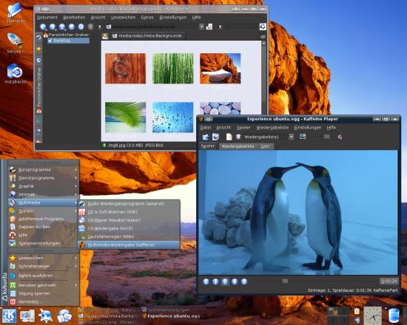
Бесплатность. Возможно, несколько лет назад этот вопрос был не столь актуальным, но сейчас к интеллектуальной собственности отношение другое. Все больше людей понимают, что пиратская копия Windows может принести крупные неприятности. А на платную лицензионную версию Windows раскошелится мало кто готов. Так же как и на покупку программ, работающих под данной ОС. Установив Linux, Вы получите набор из тысяч бесплатных программ. Хоть они и не столь привычны как Windows- программы, но абсолютно функциональны.
В отличие от большинства других операционных систем, Linux не имеет единой «официальной» комплектации. Вместо этого Linux поставляется в большом количестве так называемых дистрибутивов, в которых ядро Linux соединяется с утилитами GNU и другими прикладными программами (например, X.org), делающими её полноценной многофункциональной операционной средой.

Slide 4

Вспомним пройденное
АНАГРАММА (от греч. «вновь» и «запись») — литературный приём, состоящий в перестановке букв или звуков определённого слова (или нескольких). Например, апельсин — спаниель.
1) КЕТСТ, ОЛИСЧ, ФРГИАК, МАБАГУ.
2) ВИКЛУРАТА, СТКИДОЖЙ, НЕРСКА, ТЕРПНИР.
3) ТОРНИМО, ТЕРТПЛО, ТЕРИНПР, ЬШЫМ.
4) ТЕРЧЕСВИН, ТАКЕДИС, АКТПКОМ КСДИ, СОРЦЕСПРО.
5) ТАНЛЕПЕРОФ, ТАКЕДИС, ТАКРАРОФПЕ, НИМОРОТ.
6) НОФЕЛТЕ, ММЕДО, ТФЕЕЛКСА, ТЬАЯПМ.
7) УХЛС, УСКВ, ИЕНЯНООБ, ГОМЗ.
8) КАБОТРАОБ, ИЕНЕХРНА, ТОРЛЯКУКАЛЬ, ЕЕААПРДЧ.
9) КАЧТО, АОНТ, КВАУБ, РАЦФИ.
10) МЕТРАРИФОМ, ТЫЕСЧ, ТОРКАЛЯЛЬКУ, ДОВОСКИД.

Slide 5

Ответы:
1) Текст, число, график, бумага. Бумага - носитель информации, всё остальное - виды.
2) Клавиатура, джойстик, сканер, принтер. Принтер-устройство вывода данных, всё остальное - устройства ввода.
3) Монитор, плоттер, принтер, мышь. Мышь - устройство ввода данных, всё остальное - устройства вывода.
4) Винчестер, дискета, компакт диск, процессор. Процессор - устройство обработки информации, всё остальное - внешняя память.
5) Перфолента, дискета, перфокарта, монитор. Монитор - устройство вывода данных, всё остальное - носители информации.
6) Телефон, модем, телефакс, память. Память - устройство хранения данных, всё остальное - устройства передачи.
7) Слух, вкус, обоняние, мозг. Мозг обрабатывает информацию, всё остальное - органы чувств.
8) Обработка, хранение, калькулятор, передача. Калькулятор - вычислительное устройство, всё остальное - виды работы с информацией.
9) Точка, нота , буква, цифра. Ноту нельзя ввести с клавиатуры, всё остальное - можно.
10) Арифмометр, счеты, калькулятор, дисковод. Дисковод- устройство для записи (считывания) на магнитные диски, всё остальное -виды работы с информацией.

Slide 6
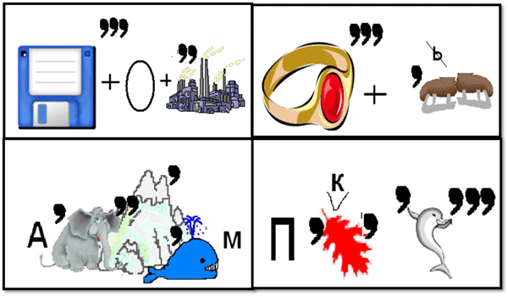


Slide 7
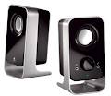
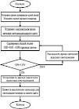

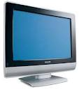
Дисковод
Колонки
Алгоритм
Пиксель
Дисплей

Slide 8
Переведите следующие числа
на оценку «3» В 2 сс с проверкой
25, 30, 45
на оценку «4» В 2 СС, 8 сс с проверкой
25, 30, 45
на оценку «5» В 2 сс, 8 СС, 16 СС с проверкой
25, 30, 45

Slide 9
Переведите следующие числа
на оценку «3» В 2 сс с проверкой
25 = 11001_{2сс}
30 = 11110_{2сс}
45 = 101101_{2сс}
на оценку «4» В 2 СС, 8 сс с проверкой
25 = 11001_{2сс} = 31_{8сс}
30 = 11110_{2сс} = 36_{8сс}
45 = 101101_{2сс} = 55_{8сс}
на оценку «5» В 2 сс, 8 СС, 16 СС с проверкой
25 = 11001_{2сс} = 31_{8сс} = 19_{16сс}
30 = 11110_{2сс} = 36_{8сс} = 1Е (14)_{16сс}
45 = 101101_{2сс} = 55_{8сс} = 2D (13)_{16сс}

